Slide 1
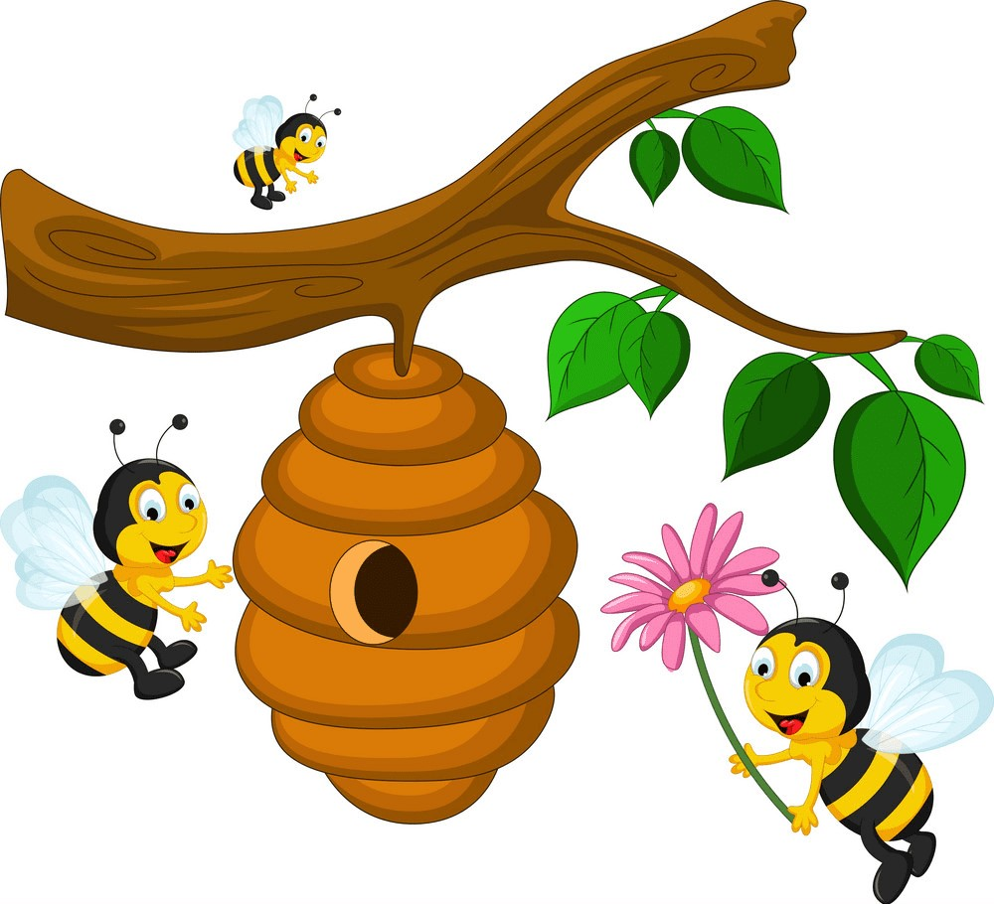
Всемирный день пчел
главной причиной гибели медоносных пчел -интенсивное применение в борьбе с вредителями ядохимикатов и пестицидов, которые наносят смертельный вред популяции пчел.
исчезновение пчёл быстро приведёт к гибели человечества, так как повлечёт исчезновение около 20 тыс. видов цветковых растений и подрыв основ наземных экосистем. Альберт Эйнштейн давал на этот процесс всего 4 года. И основания говорить о глобальном кризисе опыления в отдельных регионах планеты уже есть. В китайской провинции Сычуань, где исчезли пчёлы, фермеры уже опыляют сады вручную.

